Slide 1
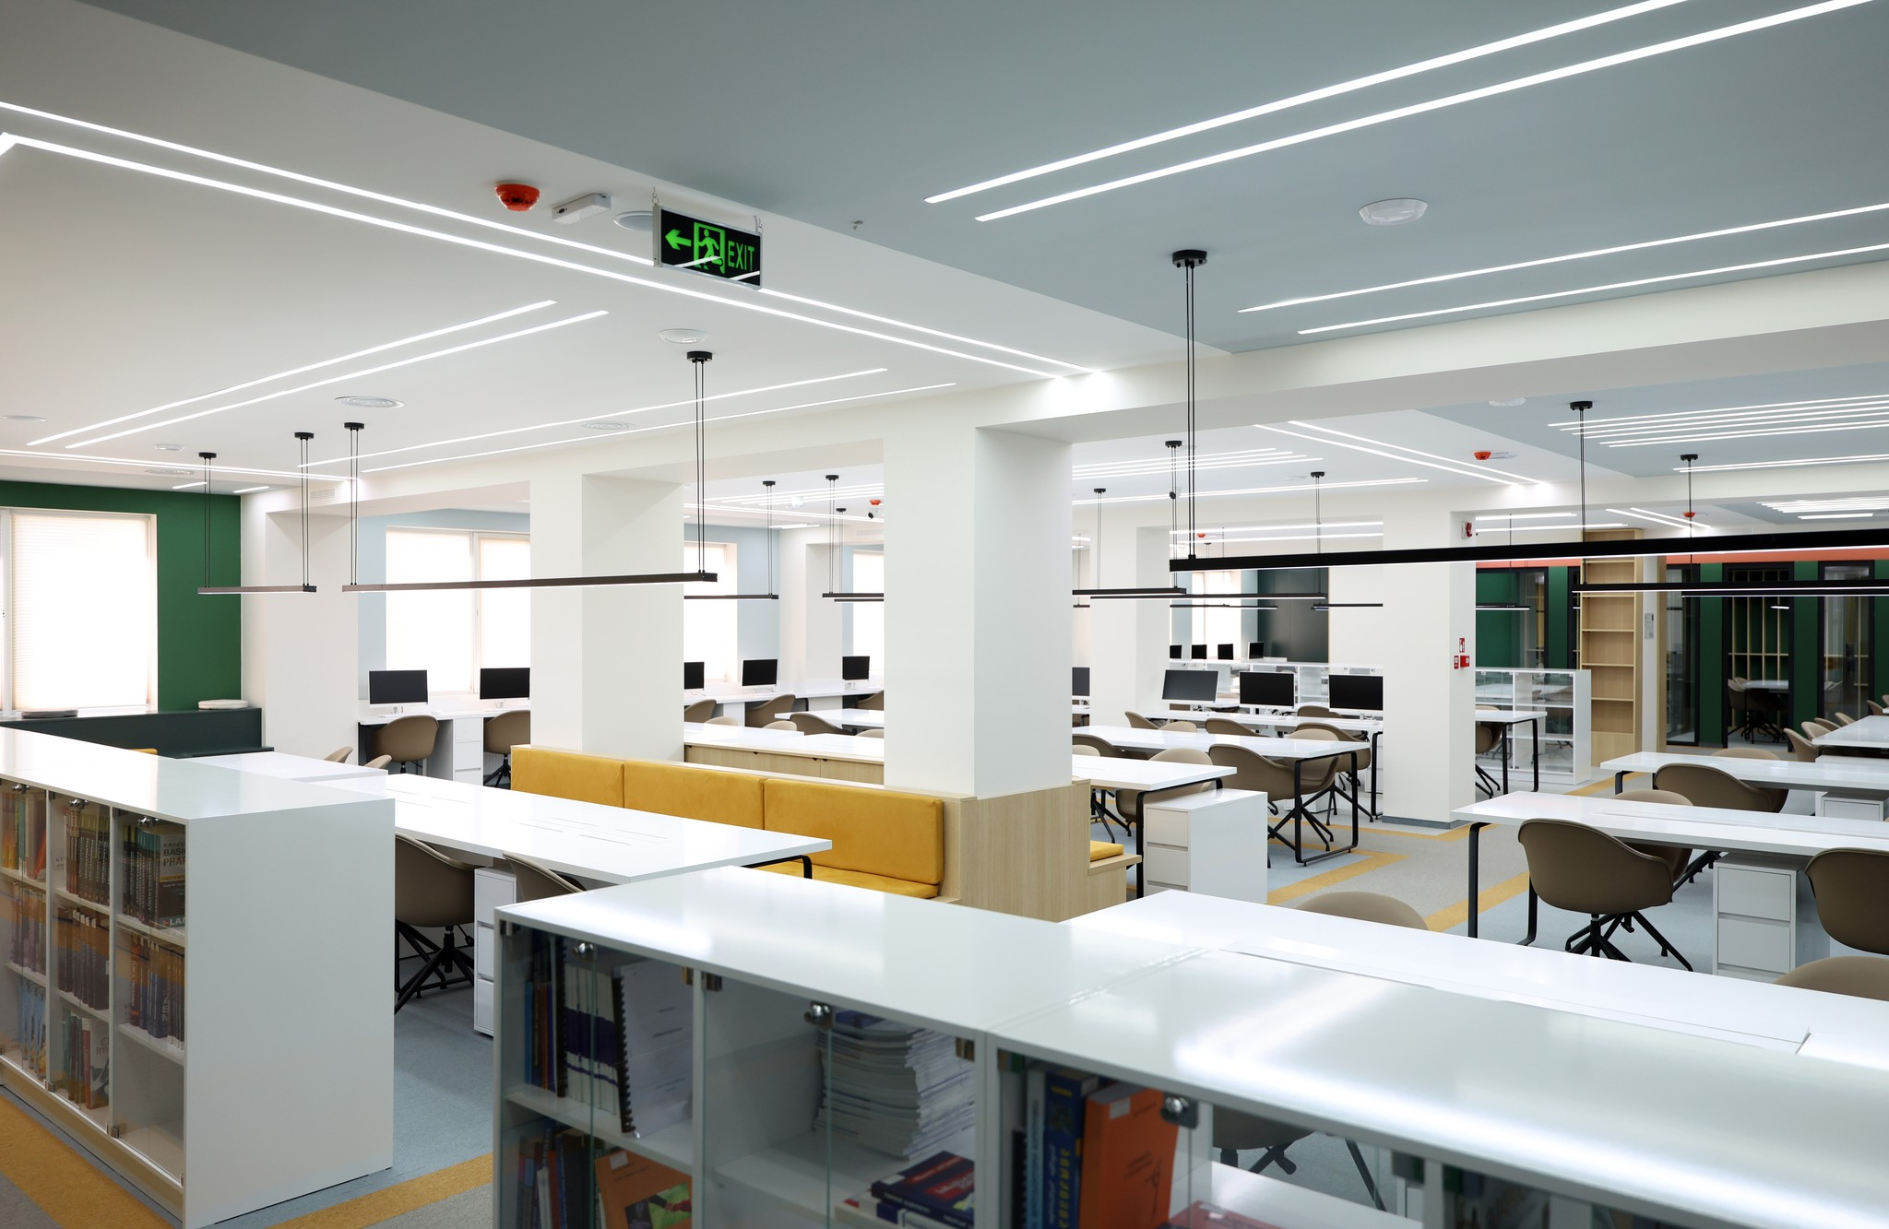
როგორ დავჯავშნოთ ბიბლიოთეკის ჯგუფური მუშაობის ოთახი ელექტრონულად

Slide 2
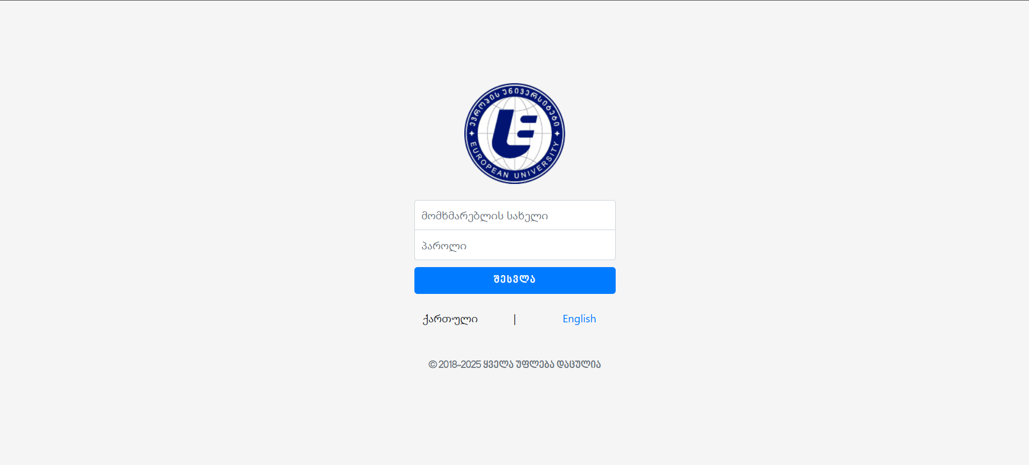
პირველ რიგში შევდივართ https://eunsis.eun.edu.ge/ - ზე და შეგვყავს ჩვენი მონაცემები

Slide 3
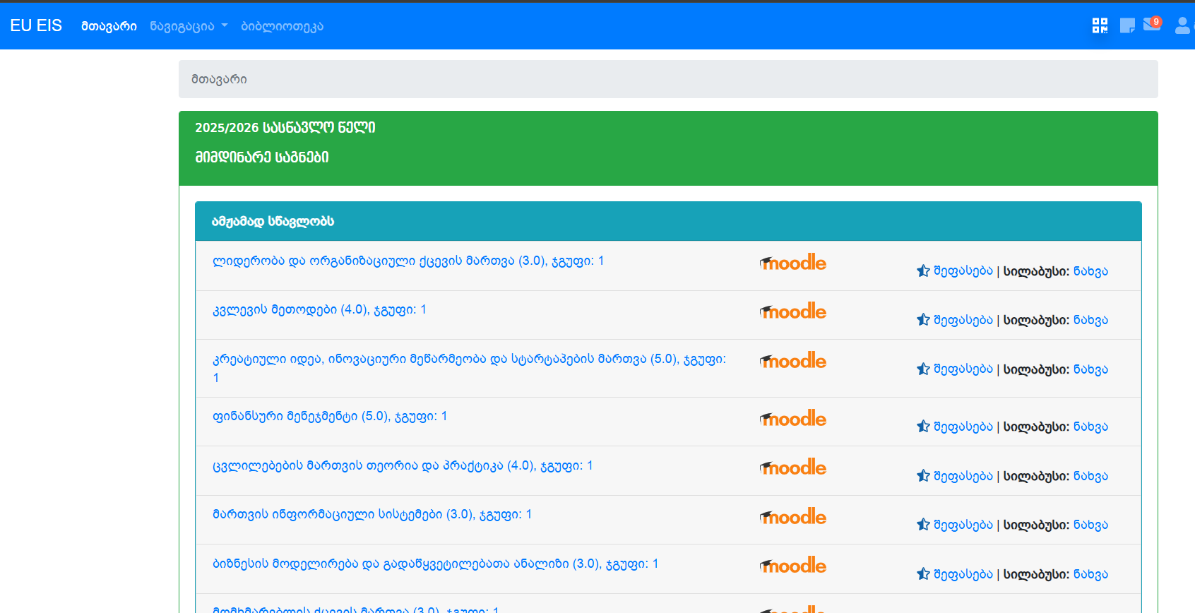
უნდა ავირჩიოთ „ბიბლიოთეკა“, რომელიც მარცხენა ზედა კუთხეშია მოცემული

Slide 4
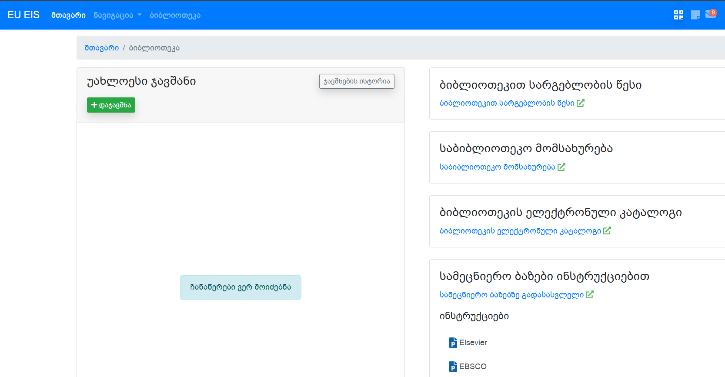
მოცემულ ჯავშნის სვეტში ვაწვებით დაჯავშნას

Slide 5
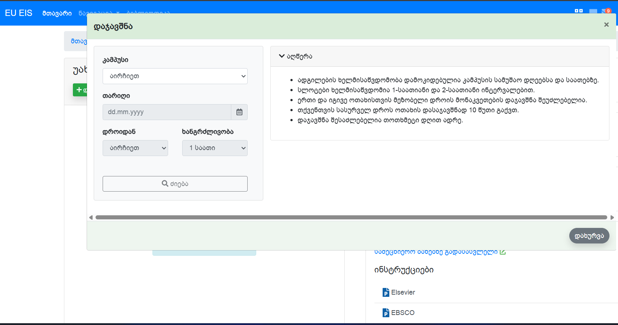
გამოჩნდება სვეტი, სადაც შეგიძლიათ აირჩიოთ სასურველი კამპუსი, თარიღი, დრო და ხანგრძლივობა, ასევე უნდა მიუთითოთ იმ სტუდენტების სახელები და გვარები, ვისთან ერთადაც გსურთ მუშაობა დაჯავშნილ სივრცეში. არჩევისას ბაზა ავტომატურად შემოგთავაზებთ სტუდენტების არჩევანს.

Slide 6
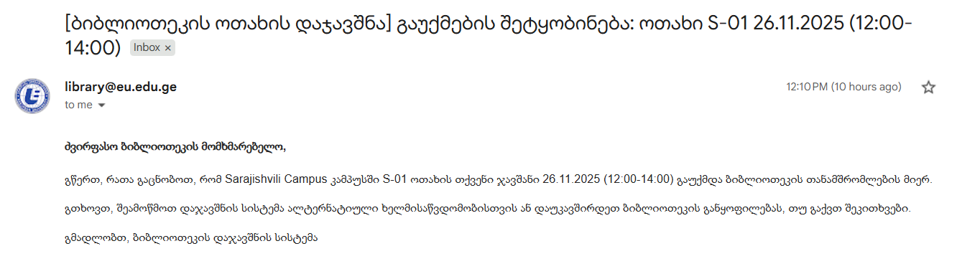
თუ სტუდენტი არ გამოცხადდება ბიბლიოთეკაში დაჯავშნისას მითითებულ დროზე, 15 წუთის გასვლის შემდეგ, უუქმნდება ჯავშანი.
გაუქმებასთან დაკავშირებით სტუდენტი მიიღებს სმს შეტყობინებას, ბაზაში მითითებულ ტელეფონის ნომერზე და კორპორატიულ მეილზე.
ასევე თუ სტუდენტები ვერ ახერხებენ დათქმულ დროს ბიბლიოთეკაში მისვლას, შეუძლიათ ოთახის ჯავშანი თავად გააუქმონ ბაზაში.

Slide 7

ბიბლიოთეკაში არ შეიძლება:
ხმამაღლა საუბარი,
საკვები პროდუქტის შეტანა,
სასმლის შეტანა (დაიშვება მხოლოდ წყალი),
სიგარეტის ან ელექტროსიგარეტის მოწევა,
მობილურ ტელეფონზე საუბარი,
წიგნების, ჟურნალების ან კომპიუტერული ტექნიკის დაზიანება,
ფილმების ყურება,
აკრძალულია ჯგუფური მუშაობის ოთახების არამიზნობრივად გამოყენება,
დადგენილი წესების მიხედვით, აკრძალულია როგორც მობილური თამაშები, ისე ნებისმიერი ტიპის აზარტული თამაში.

Slide 8
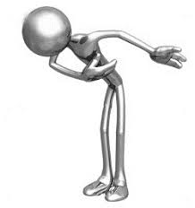
მადლობა ყურადღებისთვის!

